Slide 1
МБОУ «Новопокровская школа»
Красногвардейского района
Республики Крым
«Учителями славится Россия, ученики приносят славу ей»
Выполнила:
ученица 8 класса
Кваша Полина
Руководитель: Глухова Раиса Семёновна
Новопокровка, 2016 год

Slide 2
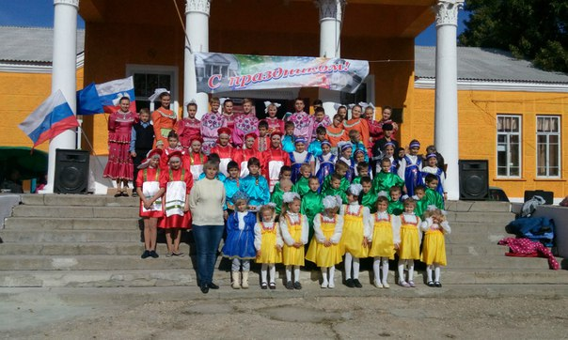
Меня зовут Кваша Полина. Я учусь в 8 классе. В школе я стараюсь учится на «отлично» и у меня это получается. Я принимала участие во многих олимпиадах и конкурсах, где занимала призовые места. Ещё я посещаю танцевальные кружки «Крымуша» и «Мрiя.

Slide 3
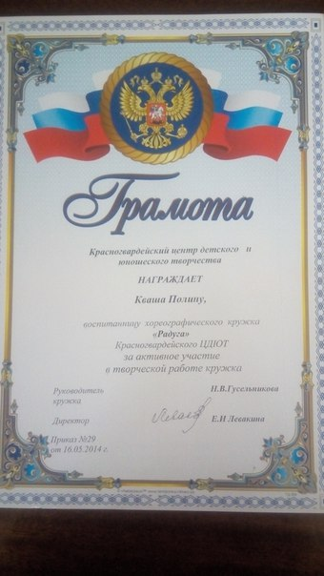
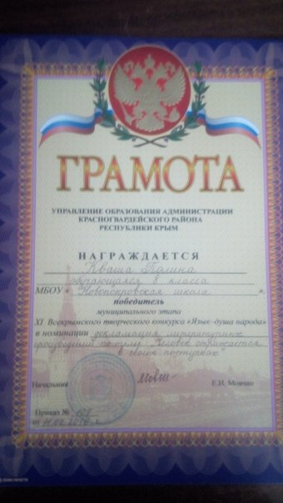
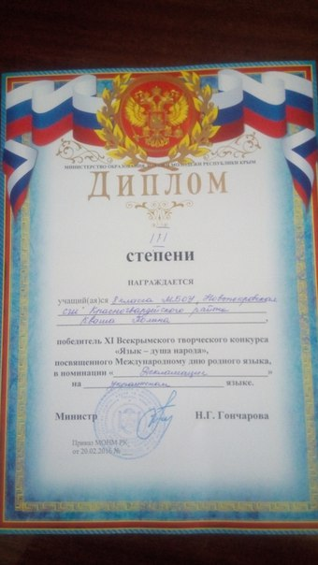
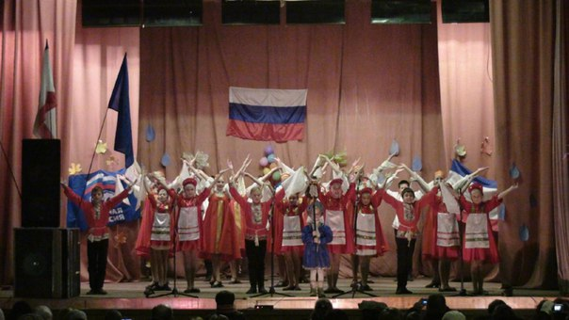
Некоторые из моих наград
Наш танцевальный коллектив

Slide 4
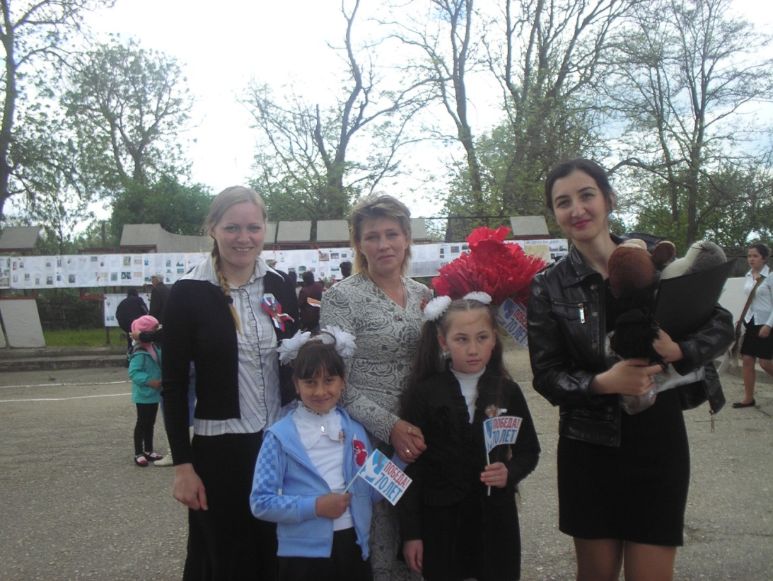
Учительница первая моя, Улыбка Ваша сердце согревает, И, если в чём-то сомневаюсь я, Мне Ваше наставленье помогает.
Мою первую учительницу зовут Зубрёва Светлана Александровна.

Slide 5
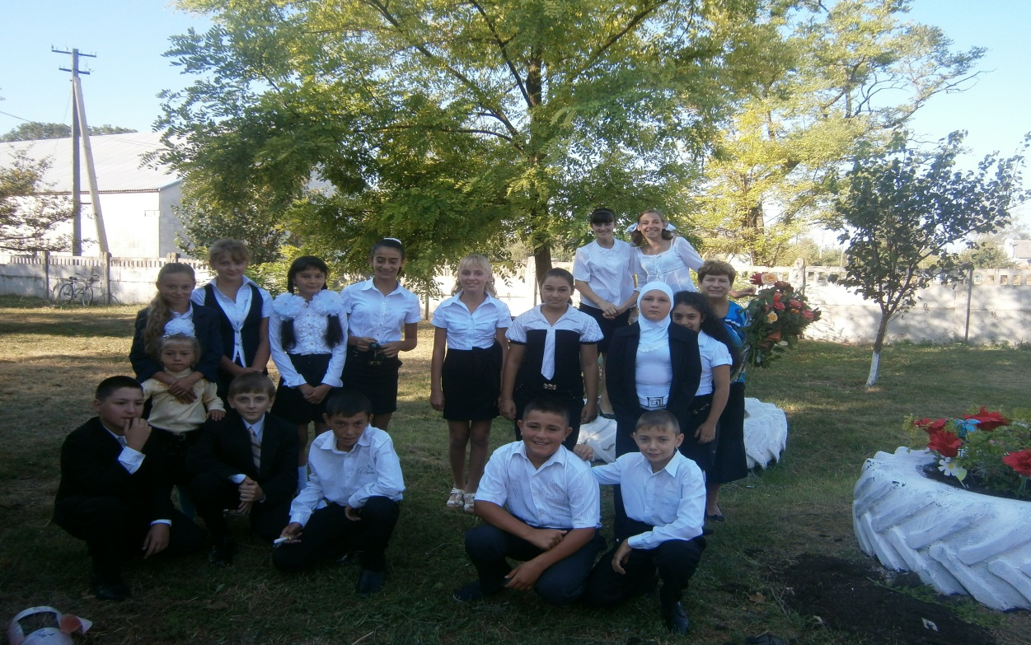
Вы – главнейший учитель для каждого, Труд нелегкий возложен на Вас. Ведь не просто руководителю классному Быть ответственным за весь наш класс.

Slide 6
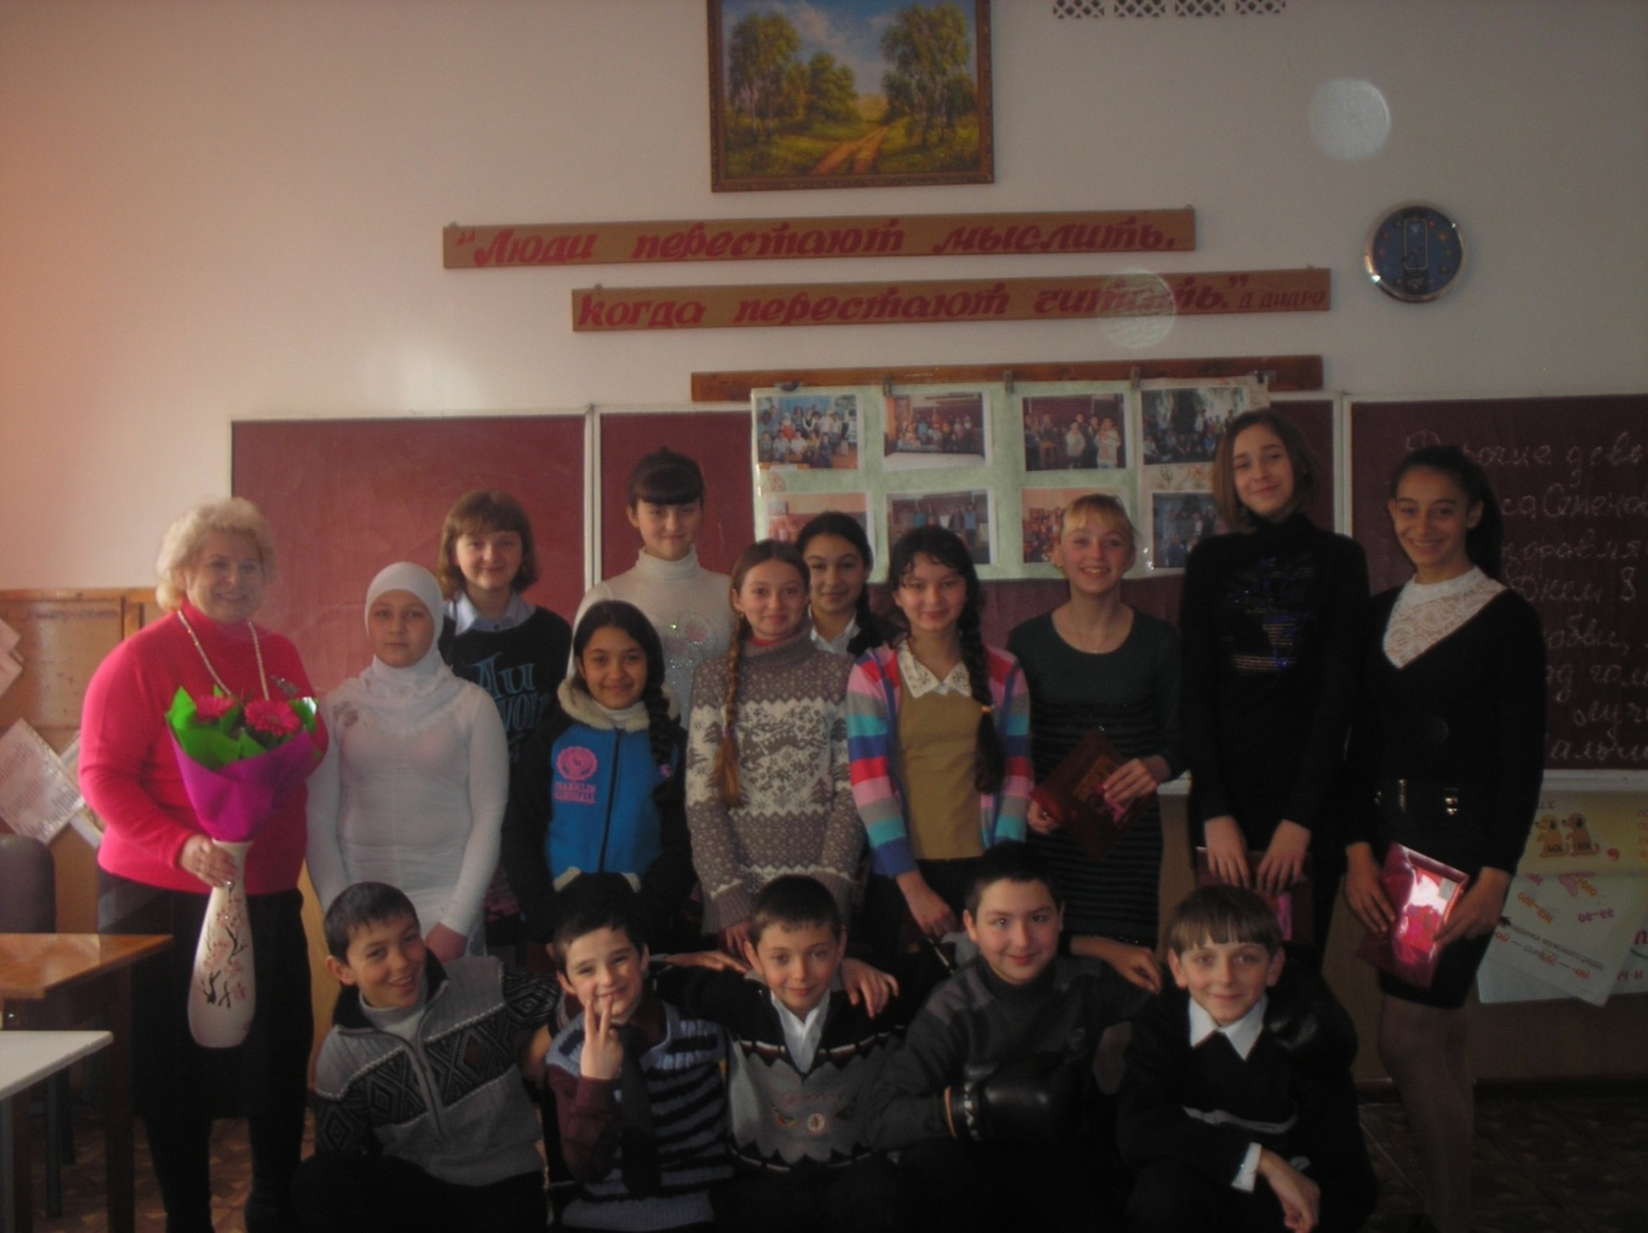
Наша Раиса Семёновна - активный участник всех мероприятий .(7 класс)

Slide 7
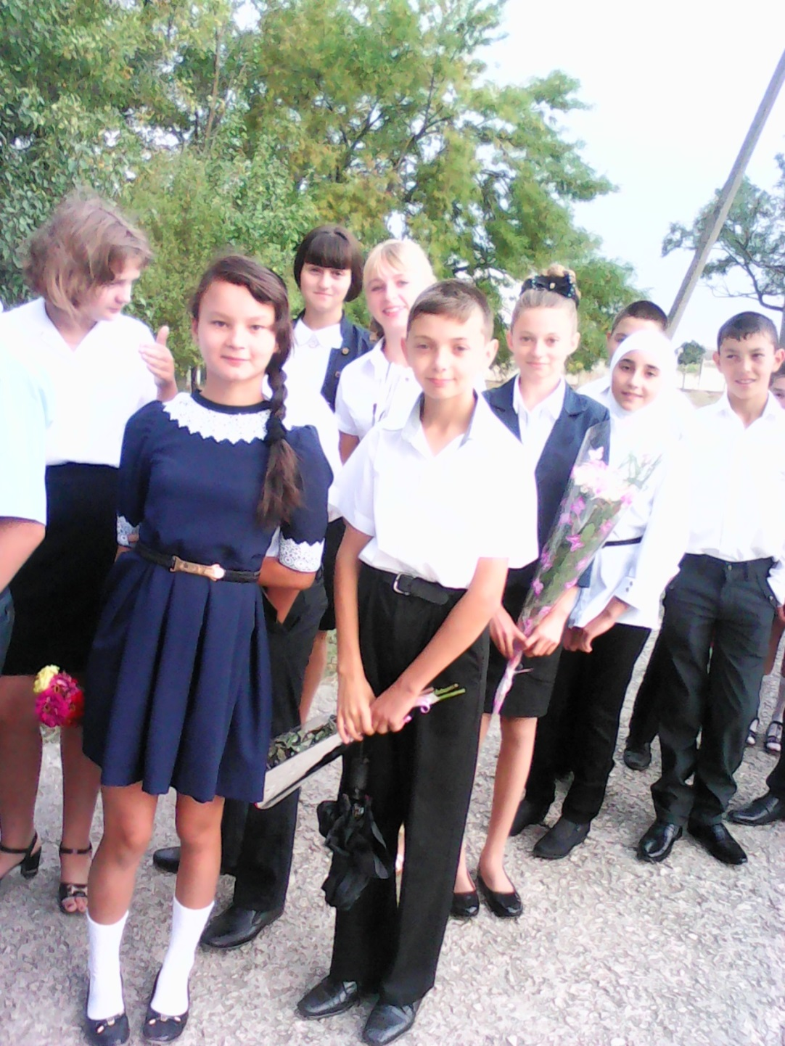
Одноклассники всегда разделяют мой успех!

Slide 8
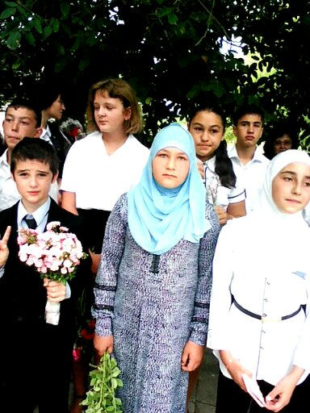
Мы разные, но мы вместе!

Slide 9
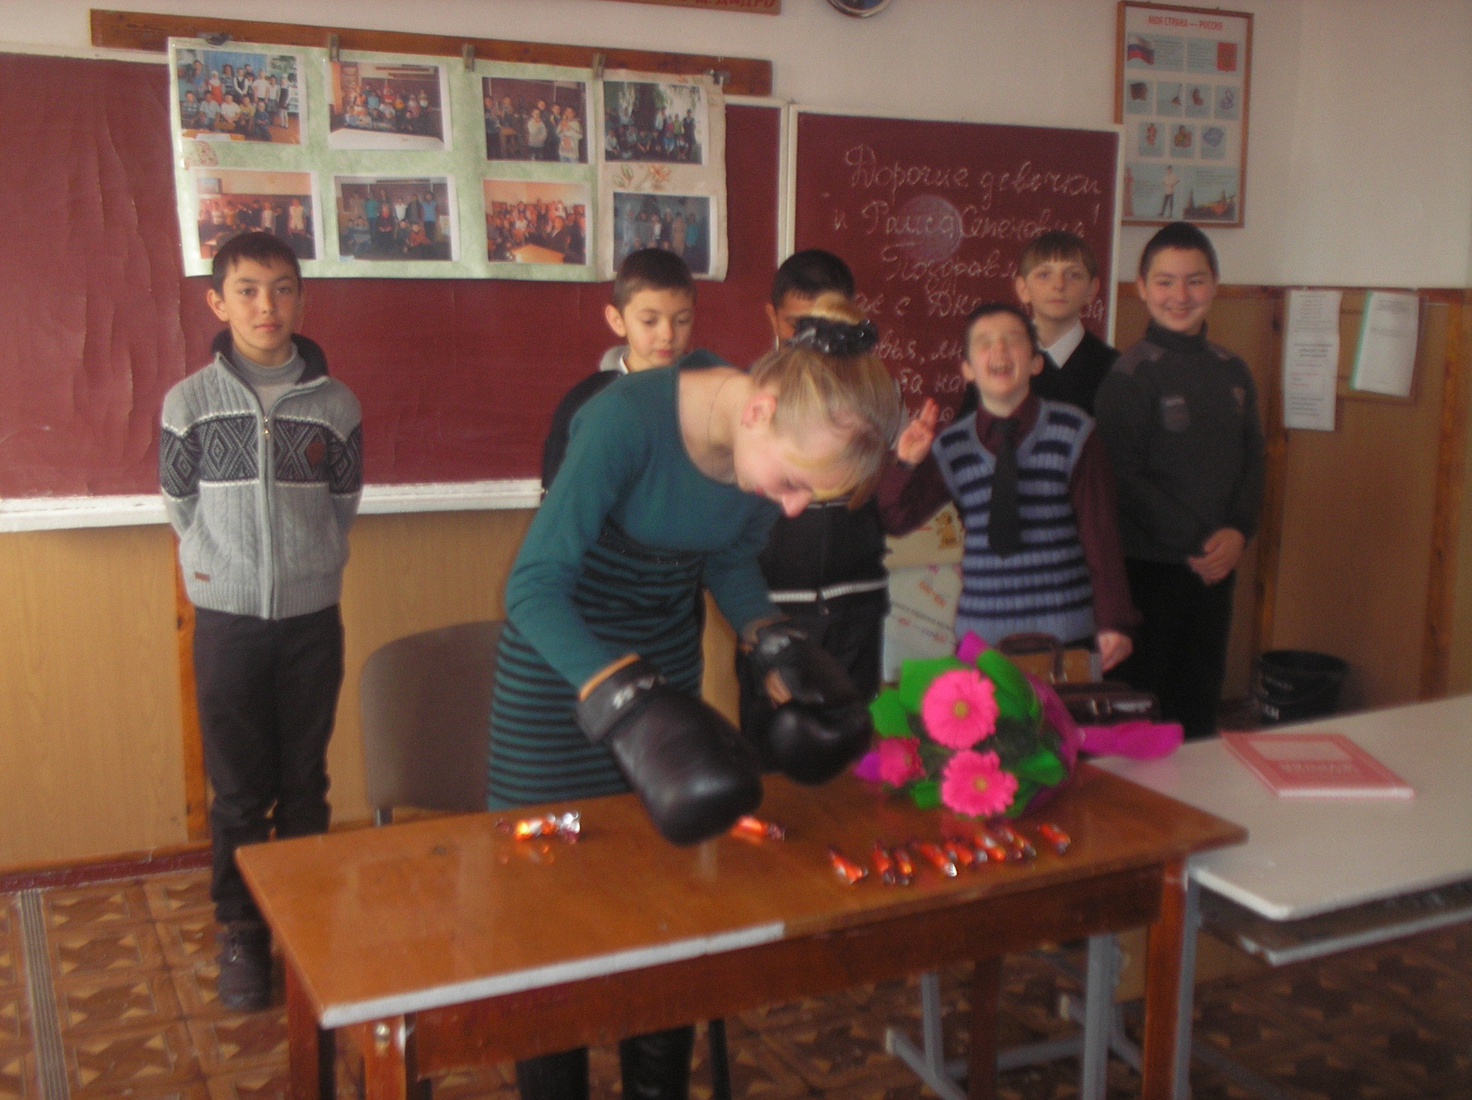
Конкурс «А ну-ка, девушки»
Маленькая победа – шаг к новым свершениям.

Slide 10
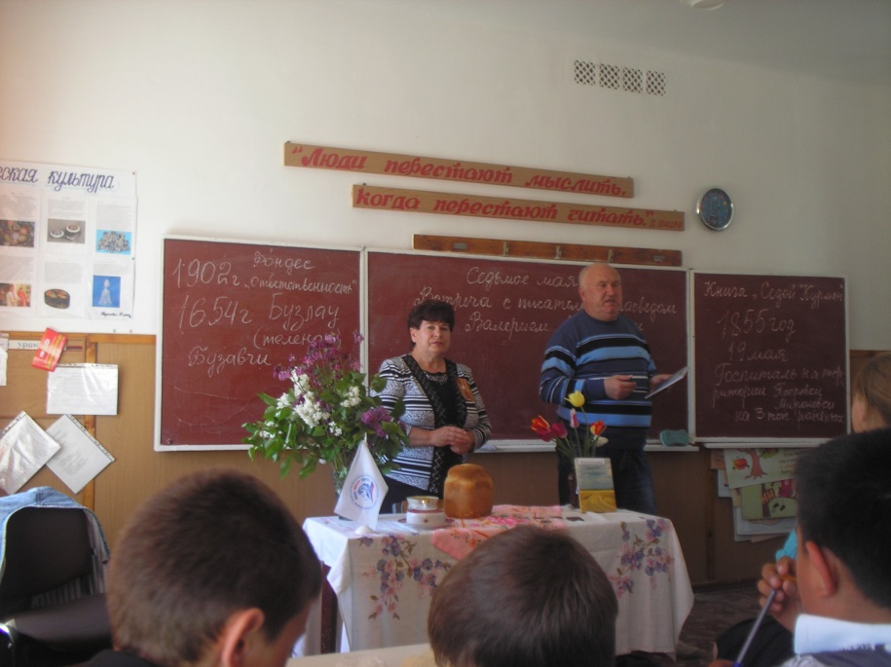
Писатель-краевед Валерий Владимирович Линевич рассказывает интересные факты из истории Новопокровки.

Slide 11
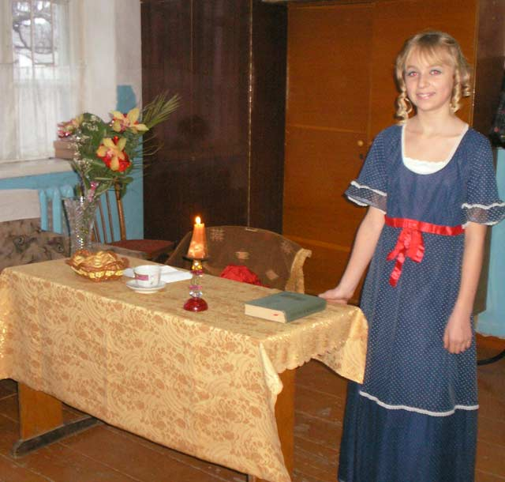
Участие в районном конкурсе «Живая классика»

Slide 12
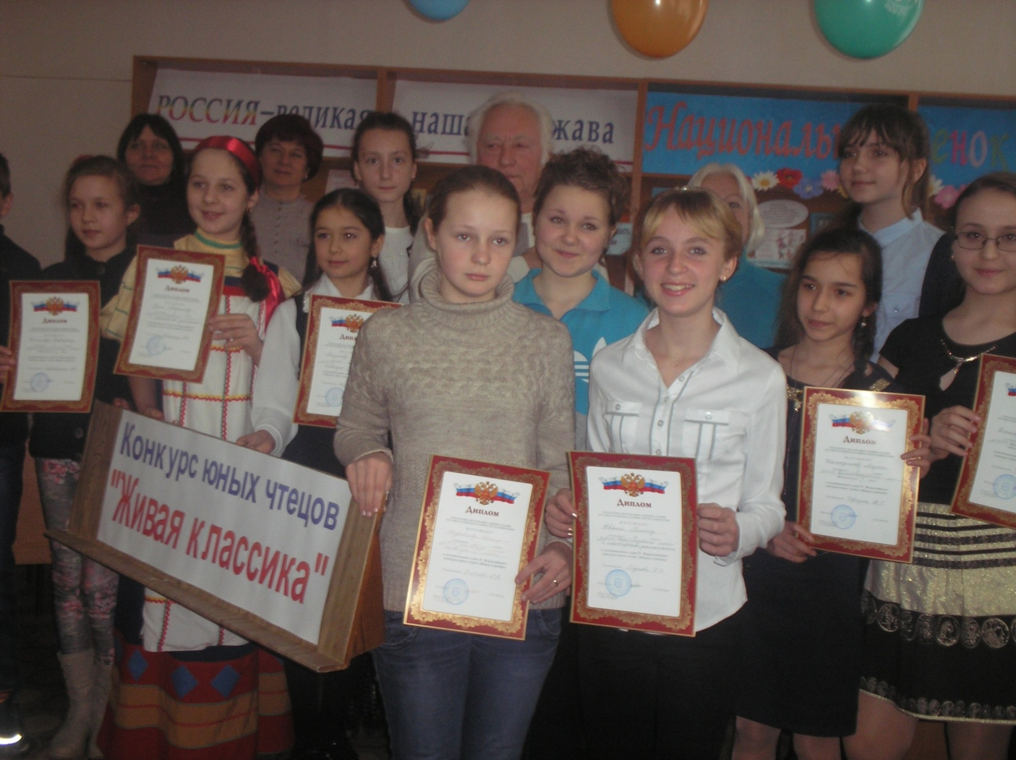
Радость победы участники конкурса разделят
со своими наставниками!

Slide 13
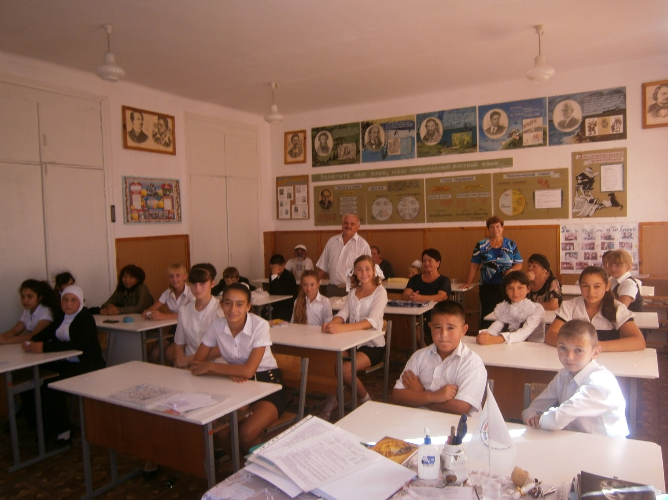
Любые тождества решать, Объём фигуры измерять… Всему Вы нас здесь обучили – Мы те уроки не забыли.
Спасибо Виктору Владимировичу за целеустремлённость.

Slide 14
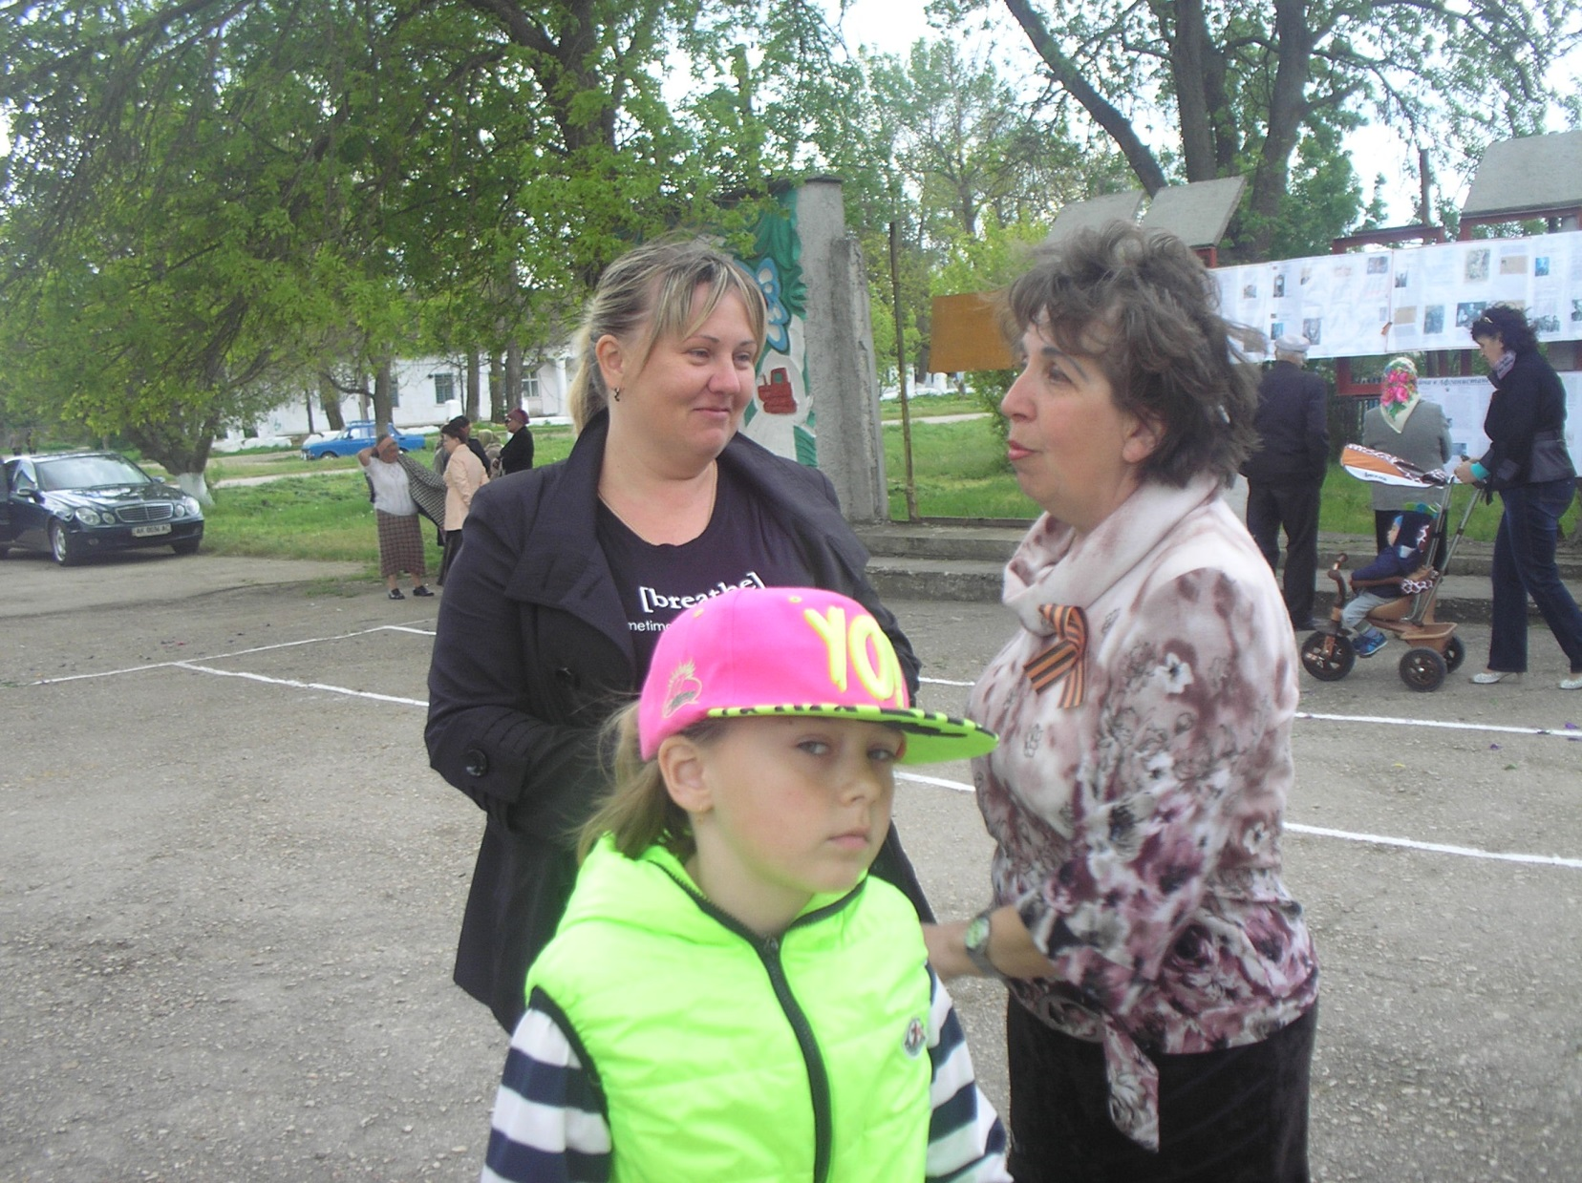
Учительнице украинского языка мой низкий поклон!

Slide 15
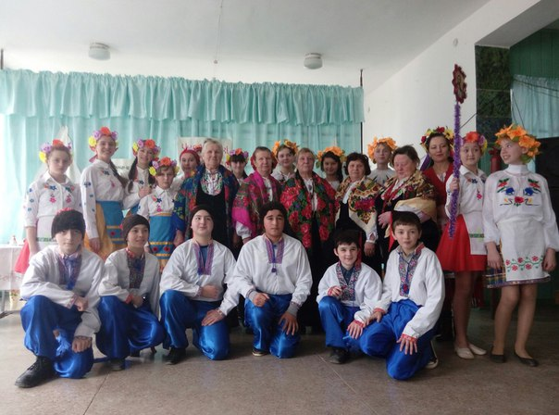
Украинские вечерницы подготовила учитель высшей категории – Мироненко Любовь Павловна.

Slide 16
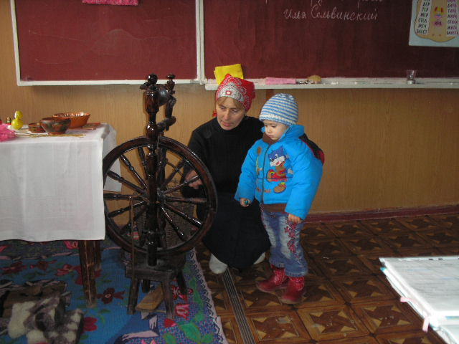
Лёгкая походка, лёгкие движенья, Много тренировок, после – выступленья. Вы нас научили двигаться прекрасно. В танцы мы влюбились всей душою страстно.
Я благодарна хореографу – Гусельниковой Наталье Виссарионовне.

Slide 17
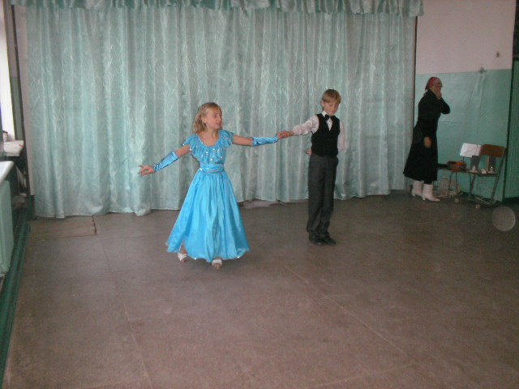
Стократно люстры отражаются в паркете, Взметнулся к ним мазурки звук, летящий смело, Ещё пленительней в искристо-ярком свете, Изящность дам и элегантность кавалеров...

Slide 18
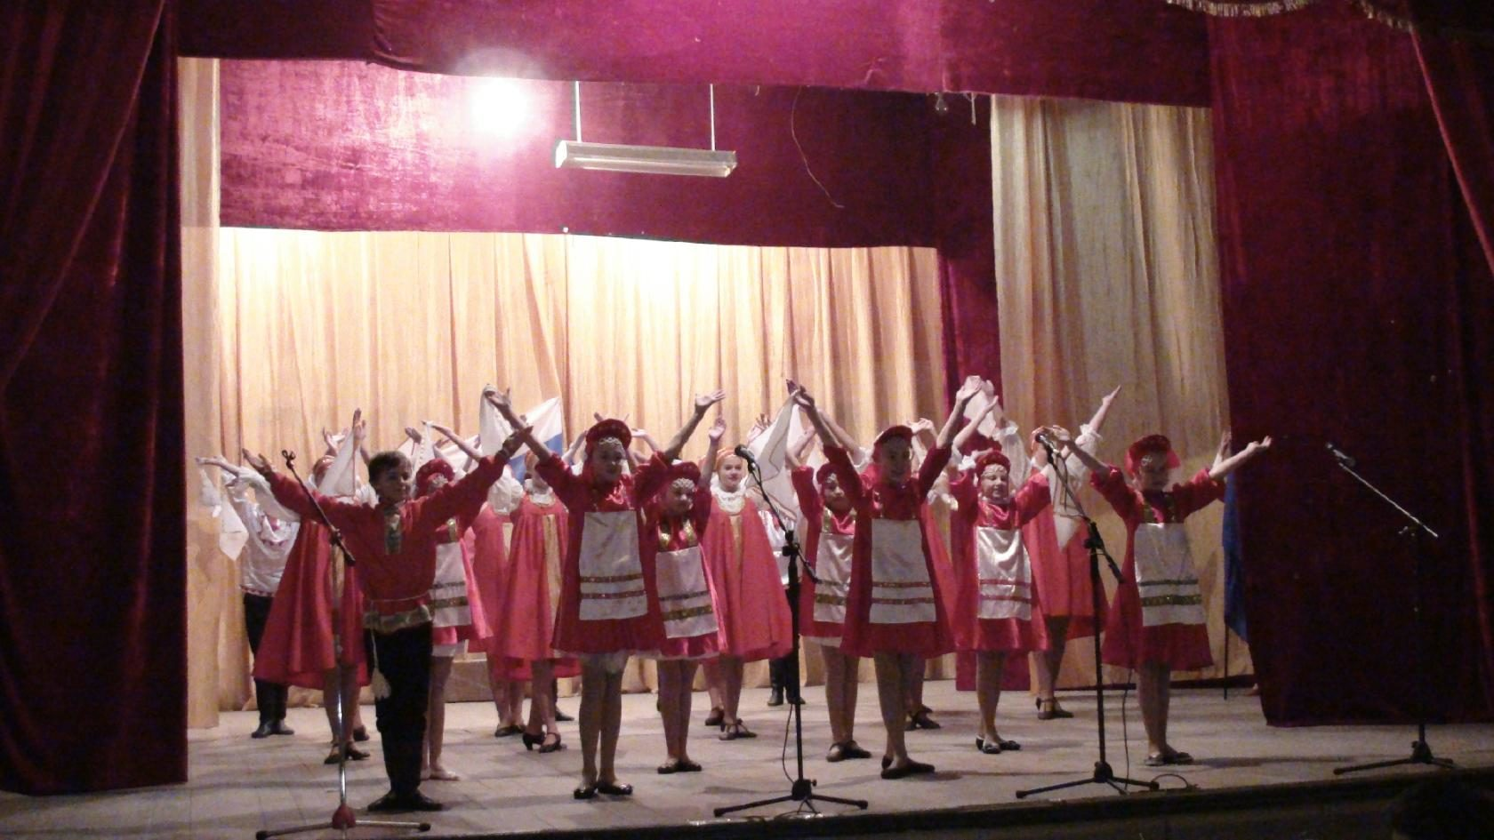
В любимом танце мы выражаем благодарность всем, кто нас ведёт к победе.

Slide 19
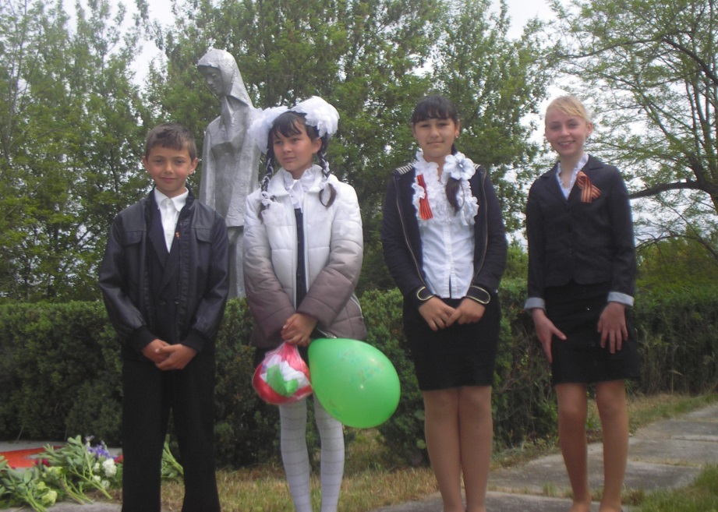
Памяти павших будем достойны!

Slide 20
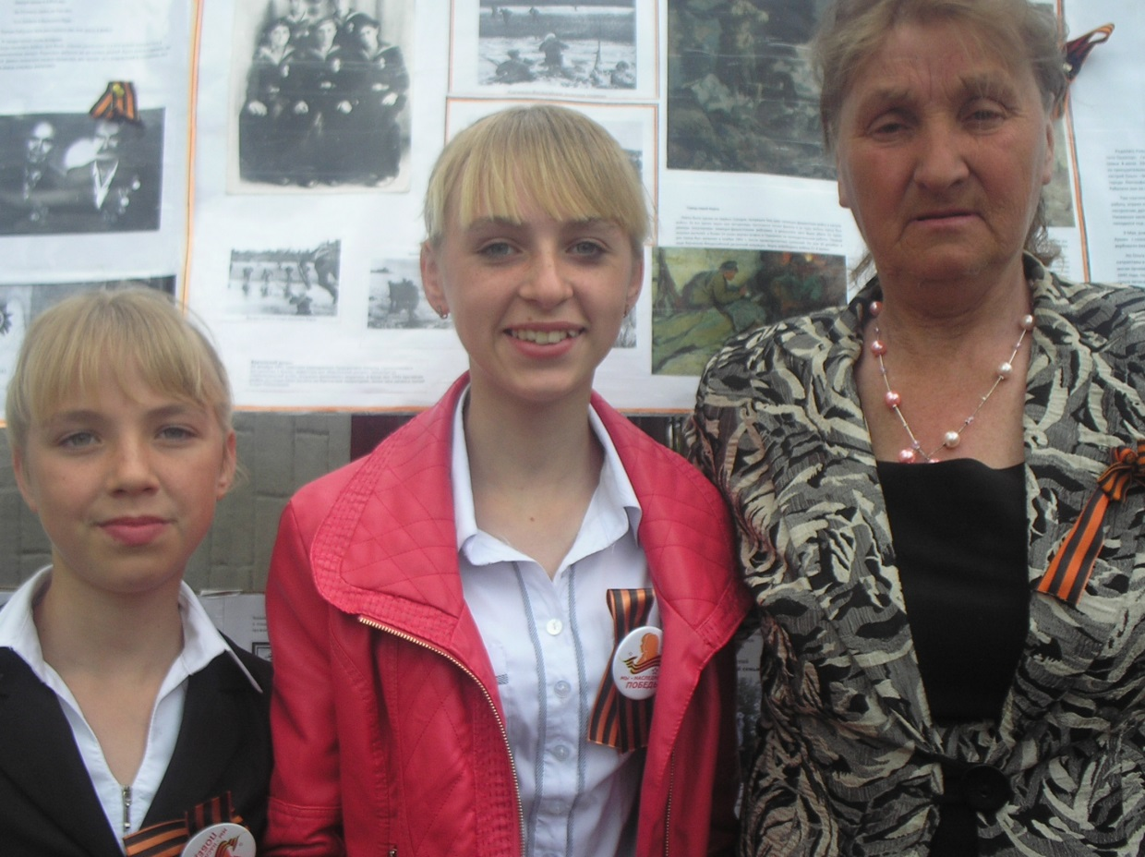
Я и сестра Вика гордимся нашей бабушкой - ветераном труда Кваша Любовью Константиновной.

Slide 21
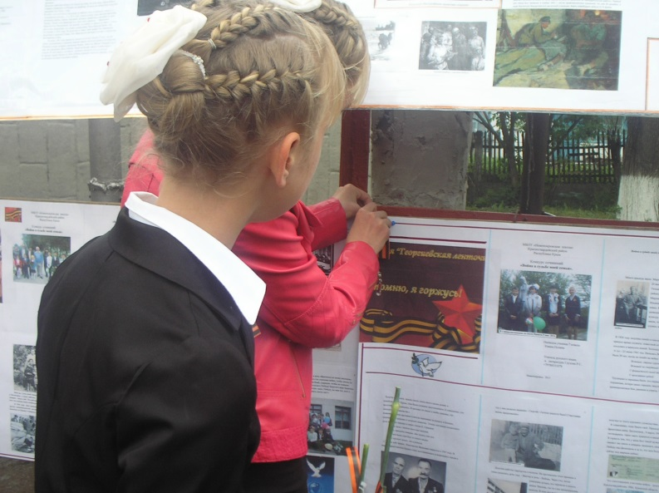
Я помню, я горжусь, что мой прадед , Мироненко Константин Яковлевич, защищал нашу Родину в годы Великой Отечественной войны.

Slide 22
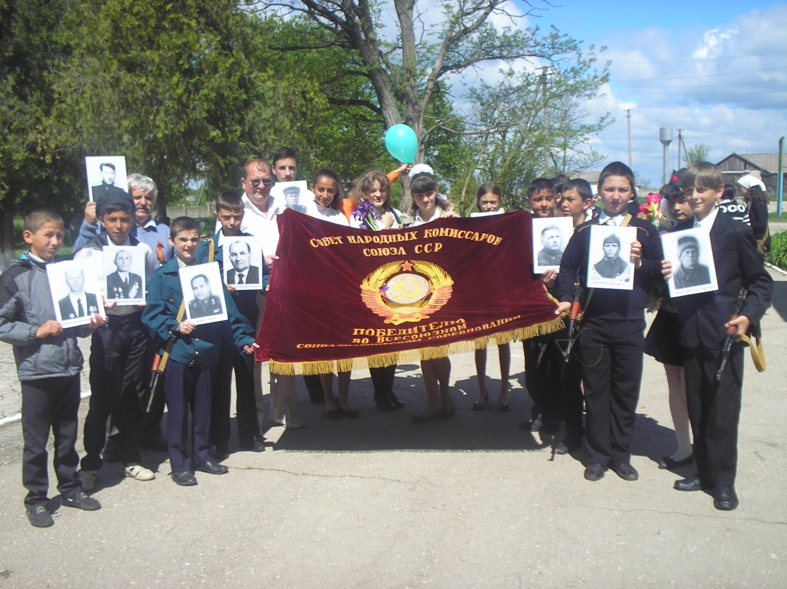
9 мая 2015 года
Наши родители и учителя передали нам святой завет: «Быть достойными наследниками Победы!» В моём сердце любовь и благодарность…

Slide 23
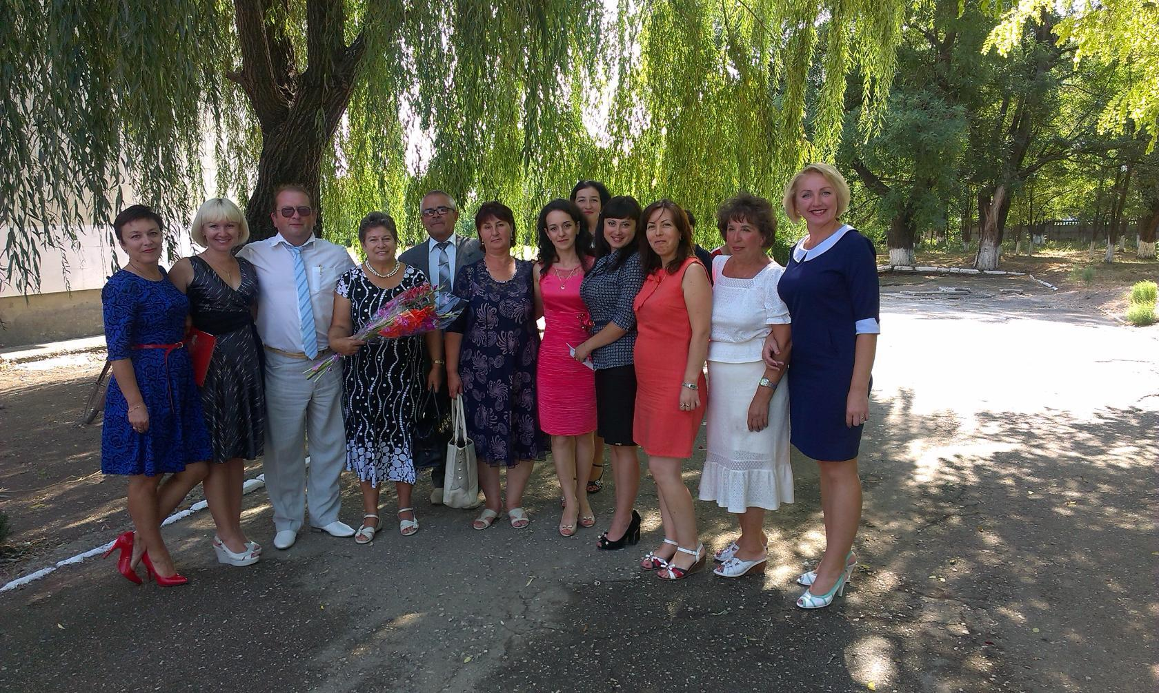
Учителя России - это гордость наша, Гордиться вами будем мы всегда От первых классов и до классов старших Ученики вас не забудут никогда.

Slide 24
Тема моей презентации: «Спасибо учителю за мои успехи» я считаю очень актуальной. Социальная важность презентации в том, что под благоприятным влиянием умных, добрых наставников и мы совершенствуемся. За хорошим учителем хочется войти в его мир. Я благодарна своей маме за то, что она всегда рядом со мной. Мои любимые учителя помогли найти мне в жизни тот путь, который раскрывает мои лучшие качества.
Я уверена, что пройдут годы, многое изменится, я стану взрослой, вернусь в родные стены своей школы и с ещё большей благодарностью встречу глаза своих наставников. Я никогда не забуду своих учителей, открывавших мне дорогу в жизнь!

